Slide 1

CUTAMC
Centro Interuniversitario di Ricerca per il Teatro, le Arti Visive, la Musica e il Cinema
Conferenza di Bilancio 2019
Notes:
Per cambiare l'immagine in questa diapositiva, selezionarla ed eliminarla. Quindi fare clic sull'icona Immagini nel segnaposto per inserire l'immagine desiderata.

Slide 2
ATTIVITÀ maggio 2018 – dicembre 2019
Cutamc

Slide 3
      Coro ‘Harmonia’
      Partecipante al Meeting dei Cori universitari
      Programma UNInCANTO 2018, (Urbino, Maggio 2018)
Progetto della CRUI ‘Università in rete per la musica – UNIREM

Slide 4
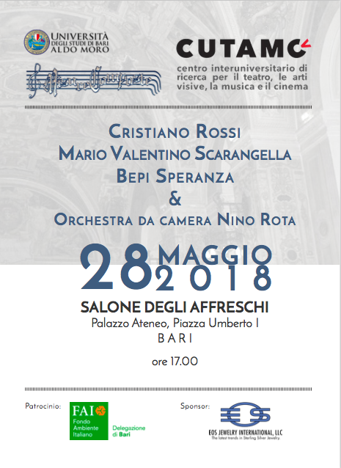
CONCERTO
MENDELSSOHN-BARTHOLDY
CUTAMC / incontri musicali
Concerto
Mendelssohn-Bartholdy
Bari, 28 maggio 2018

Slide 5
Karlheinz Stockhausen, Dai sette giorni
CUTAMC / incontri musicali
8 sett. 2018 h 18
Conservatorio
‘N. Rota’ di
Monopoli
• Promozione del concerto
Karlheinz Stockhausen, Dai sette giorni / Aus den sieben Tagen
Ensemble sperimentale ‘No Borders’
Coordinamento musicale di Gianni Lenoci e Domenico Di Leo/ in collaborazione con il Conservatorio "Nino Rota" di Monopoli, nell’ambito del Progetto CUTAMC "Gli incanti di Narciso”
Auditorium del Conservatorio "Nino Rota" di Monopoli

Slide 6

CUTAMC / palcoscenico
in collaborazione con
Teatro Kismet-Opera

Slide 7
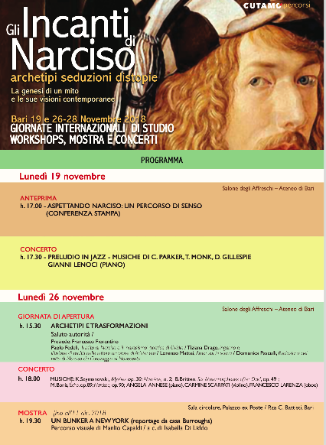
GIORNATE INTERNAZIONALI: 'GLI INCANTI DI NARCISO’
CUTAMC / percorsi
Giornate internazionali:
“Gli incanti di Narciso”
Bari, 19-28 novembre 2018

Slide 8
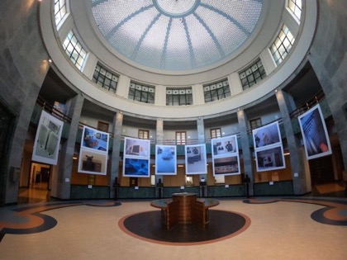
MANLIO CAPALDI: "UN BUNKER A NEW YORK"
CUTAMC / galleria
Manlio Capaldi:
"Un bunker a
New York"
Palazzo ex-Poste
Bari, 26 novembre - 15 dicembre 2018

Slide 9

"L'URLO D'AMERICA”
CUTAMC /palcoscenico
”Urlo d'America”
Con Robert Mc Neer, regia di Lello Tedeschi e Robert Mc Neer
Teatro 'AncheCinema’
Bari, 27 novembre 2018

Slide 10
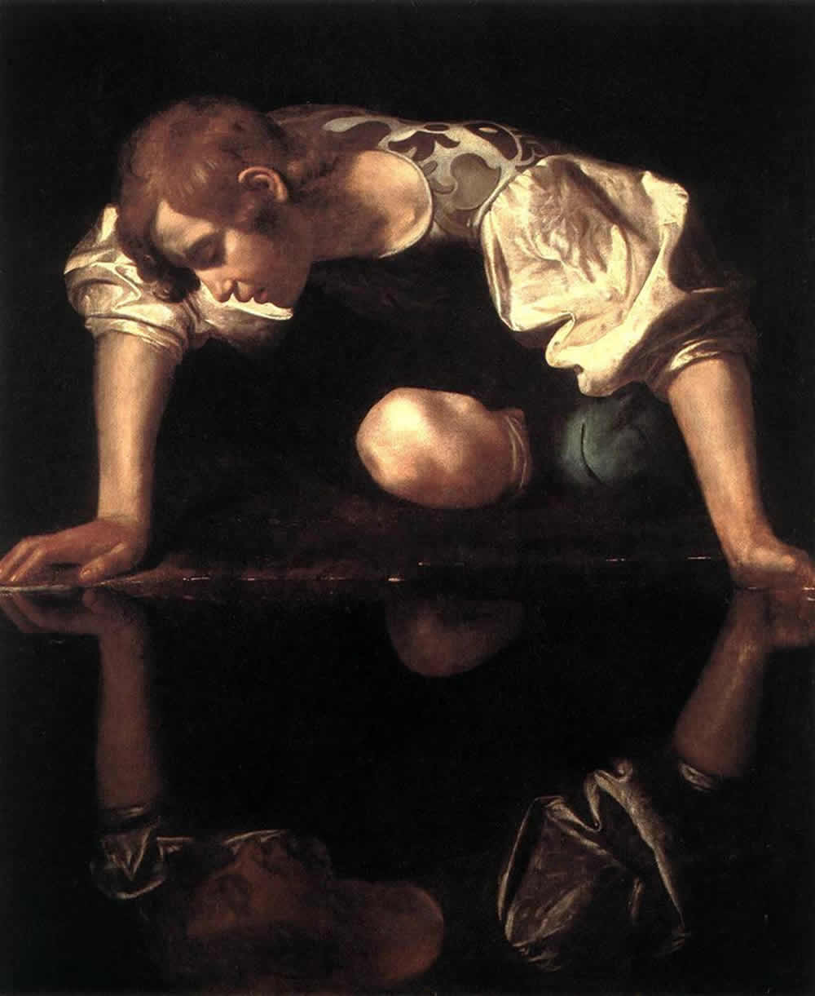
"NARCISO - VARIAZIONI SU UN MITO",
STUDIO FINALE CUTAMC
CUTAMC /palcoscenico
"Narciso - Variazioni su un mito”
Studio finale dello Stage Cutamc 2018
Testo e regia di Lello Tedeschi, con la collaborazione di Piera Del Giudice e Noemi Alice Rocco
Auditorium 'La Vallisa'
Bari, merc. 28 nov. '18, h 20,30

Slide 11
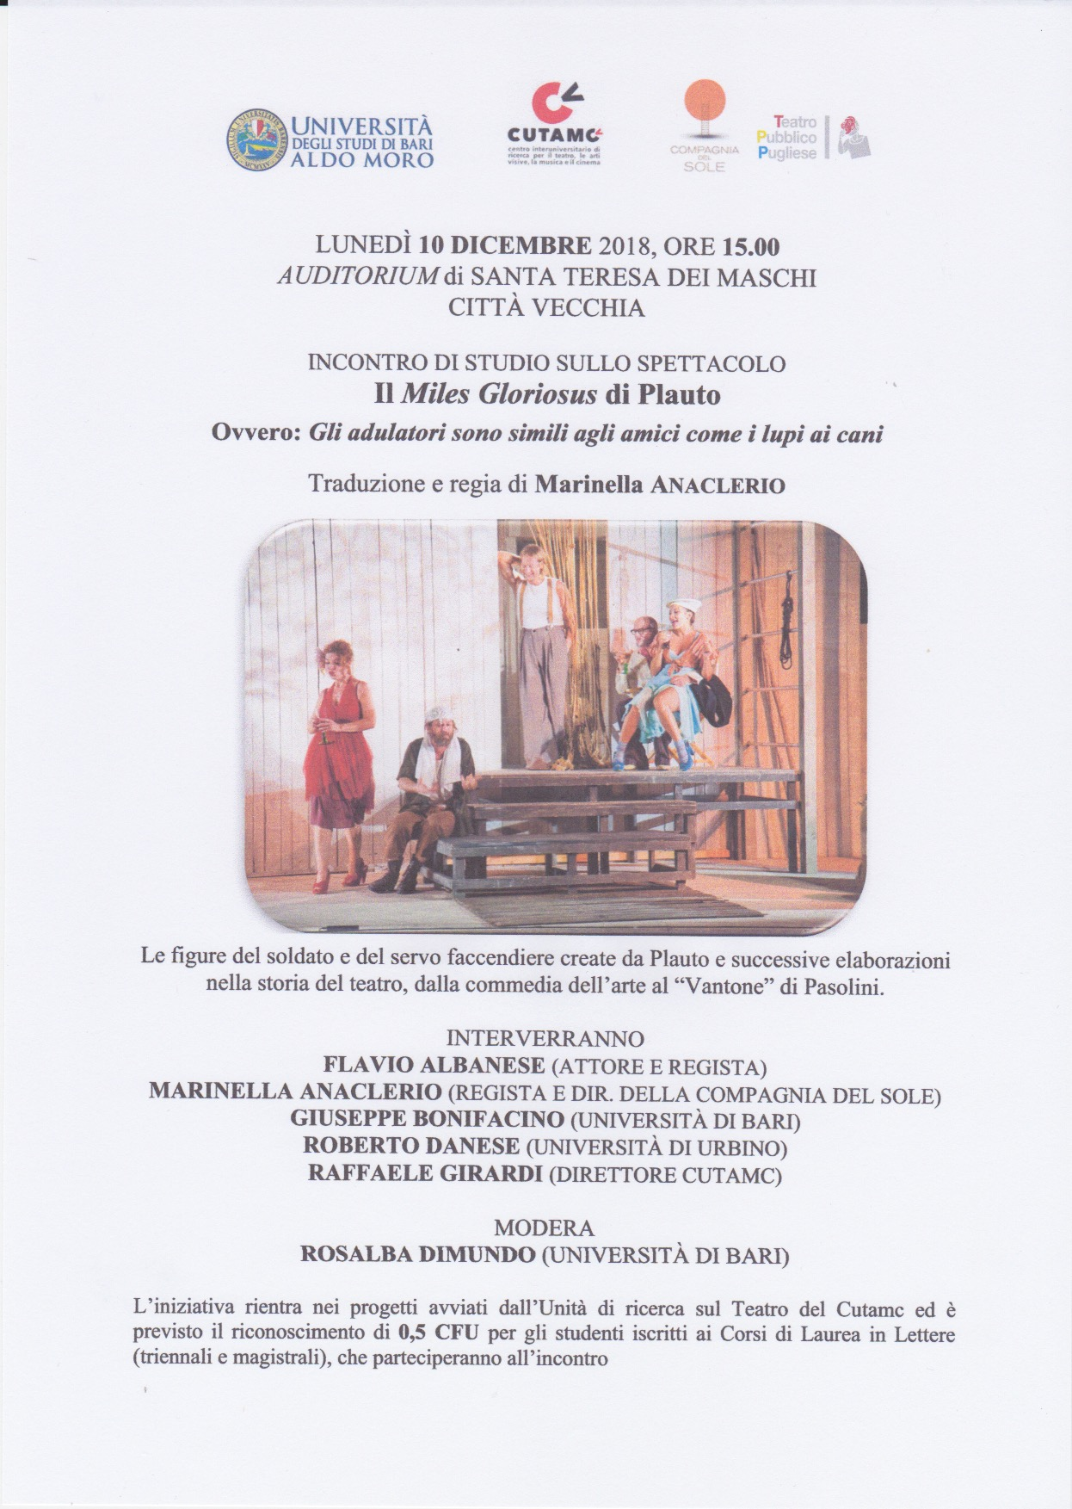
INCONTRO SULLO SPETTACOLO ‘MILES GLORIOSUS' DI PLAUTO
CUTAMC / palcoscenico
Incontro di studio sullo spettacolo ‘Miles Gloriosus' di Plauto
Bari, 10 dicembre 2018

Slide 12
GLI STUDENTI UNIBA E LO STAGE 2019
CUTAMC / palcoscenico
INCONTRO
Gli studenti Uniba e lo stage 2019
Facoltà di Lingue e Letterature Straniere
Bari, 28 febbraio 2019

Slide 13
British Jazz Now 2019
CUTAMC / incontri musicali
International Jazz Day 2019
Bari
Tavola rotonda

Slide 14

'TEMPI, LINGUAGGI E VISIONI DEL JAZZ IN PUGLIA'
CUTAMC / incontri musicali
FORUM
'Tempi, linguaggi e visioni del jazz in Puglia'
Auditorium 'La Vallisa'
Bari, 22 maggio 2019

Slide 15
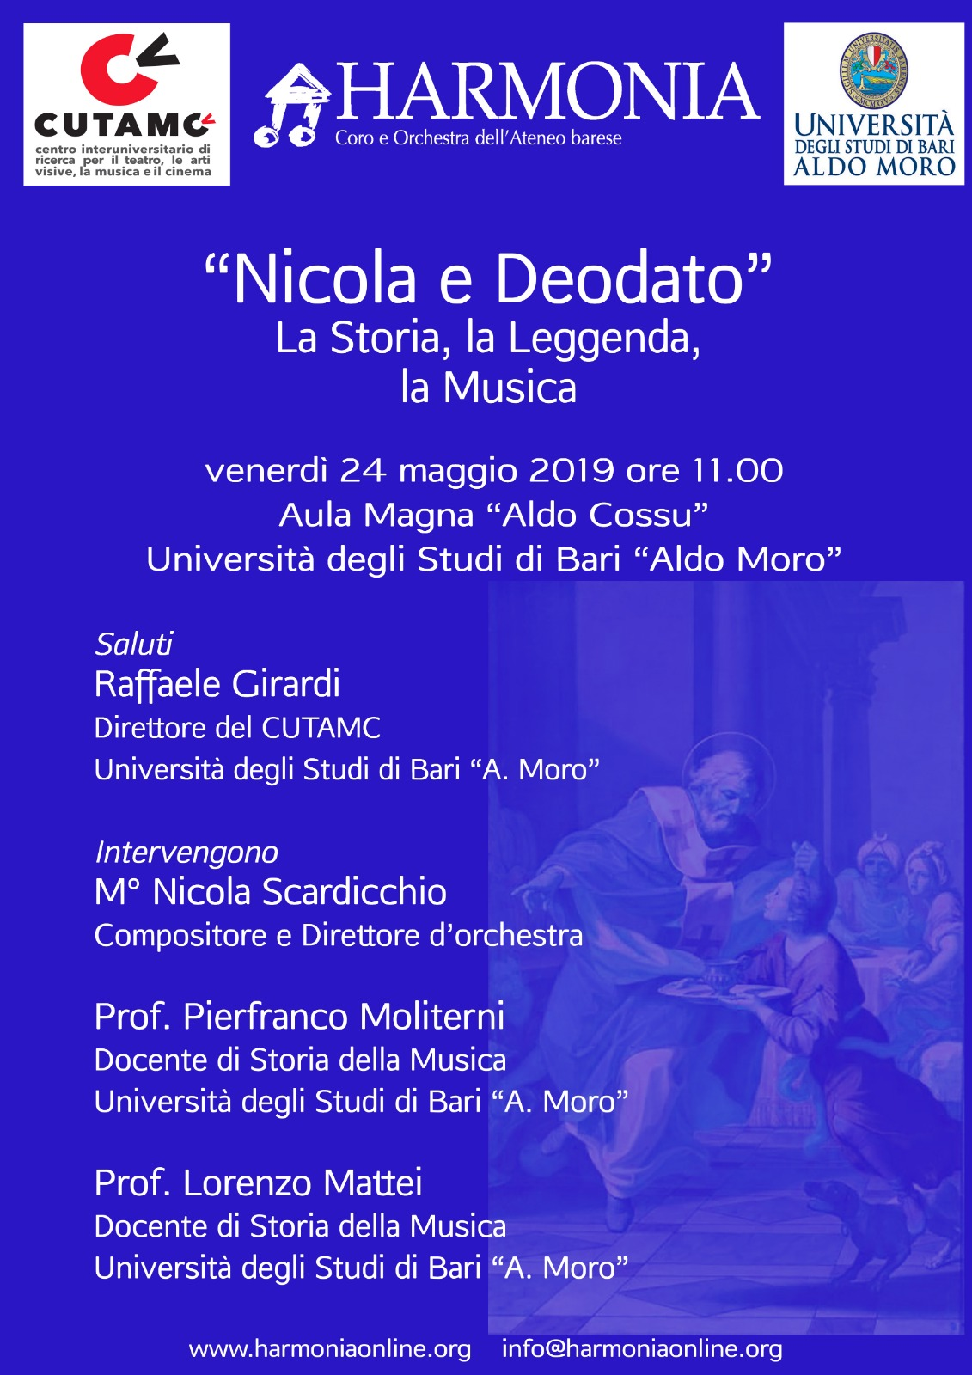
IL SACRO NELLA MUSICA CONTEMPORANEA
CUTAMC / incontri musicali
IL SACRO NELLA MUSICA CONTEMPORANEA
Guida all'ascolto dell'oratorio 'Nicola e Deodato' di N. Scardicchio
Aula Magna dell'Ateneo di Bari,
24 maggio 2019

Slide 16
Convegno Internazionale di Studi
CUTAMC / percorsi
In collaborazione con
Università degli Studi di Bari
MIBACT
Centro Ricerche di Storia religiosa
In Puglia
2-4 ott. 2019
Bari, Palazzo Ateneo
L’ARTE DELLA QUADRATURA.
STORIA E RESTAURO
Quadraturismo e Grande Decorazione nella pittura di età barocca.

Slide 17
Asinus aureus (frammenti da Apuleio)
CUTAMC/palcoscenico
Venerdì 25 ottobre 2019
h 20
Auditorium ‘Nino Rota’
Via Cifarelli 27 - Bari

Slide 18
CUTAMC/ palcoscenico
Stage 2019 – Studio finale
Gruppo teatrale
Cutamc-In scena
Nuovo Teatro Abeliano
28 novembre 2019
h 19

Slide 19
CUTAMC / palcoscenico
Mercoledì 11 dic. ‘19
Auditorium Vallisa
Strada Vallisa , Bari

Slide 20
RASSEGNA STAMPA
Cutamc

Slide 21
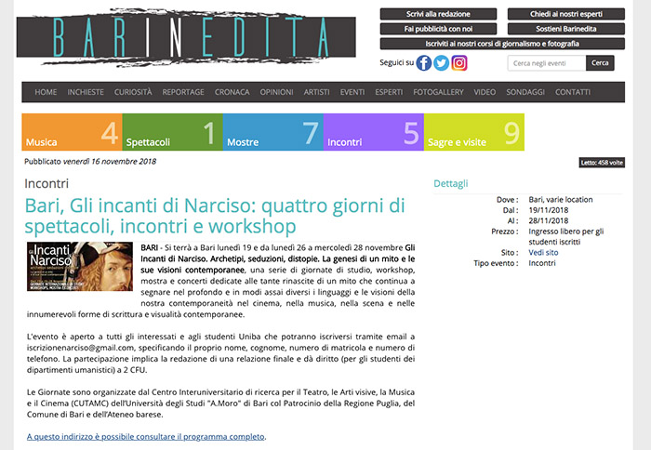
BARINEDITA
BARINEDITA
A cura della Redazione
16 novembre 2018

Slide 22
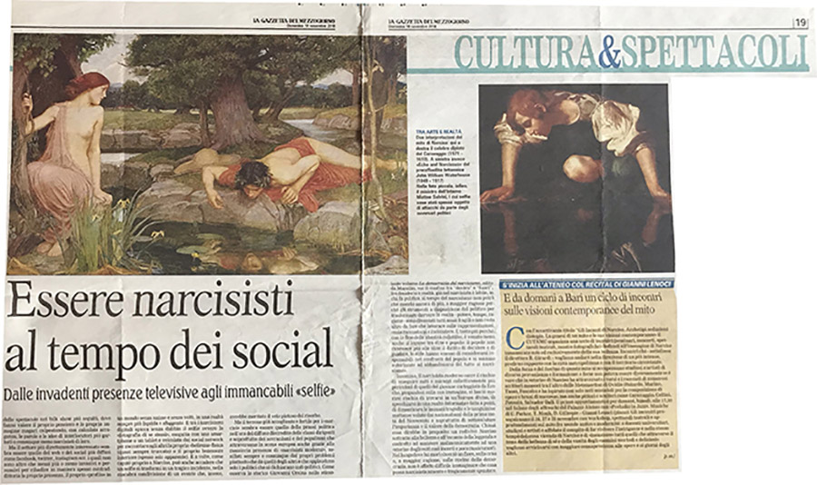
LA GAZZETTA DEL MEZZOGIORNO
LA GAZZETTA DEL MEZZOGIORNO
Di Pietro Sisto
18 novembre 2018

Slide 23
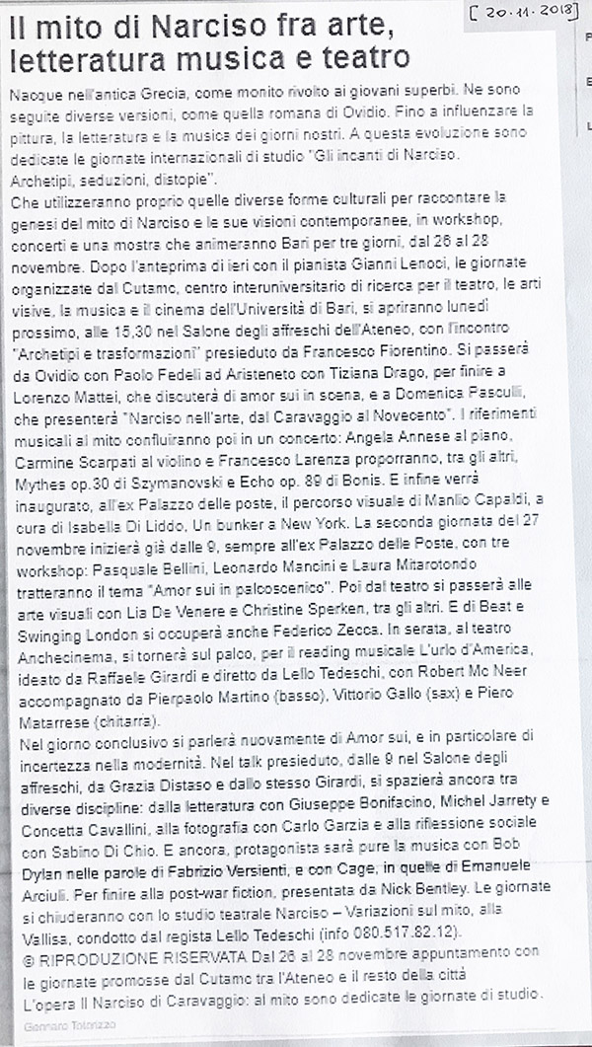
LA REPUBBLICA
LA REPUBBLICA
Di Gennaro Totorizzo
20 novembre 2018

Slide 24
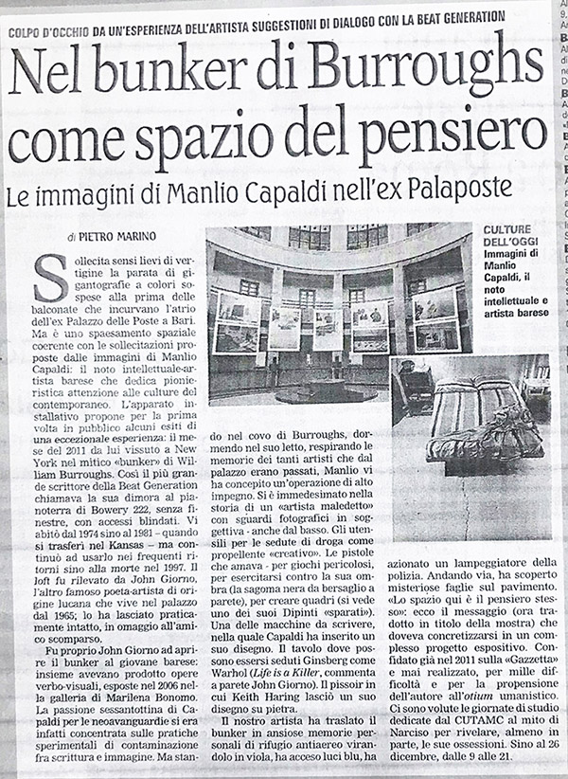
LA GAZZETTA DEL MEZZOGIORNO
LA GAZZETTA DEL MEZZOGIORNO
Di Pietro Marino
23 novembre 2018

Slide 25
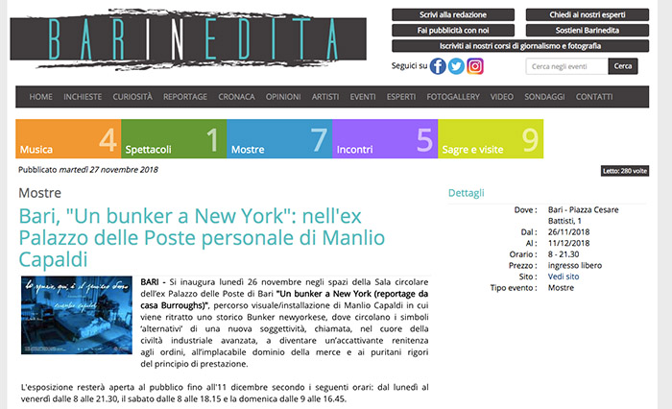
BARINEDITA
BARINEDITA
A cura della Redazione
27 novembre 2018

Slide 26
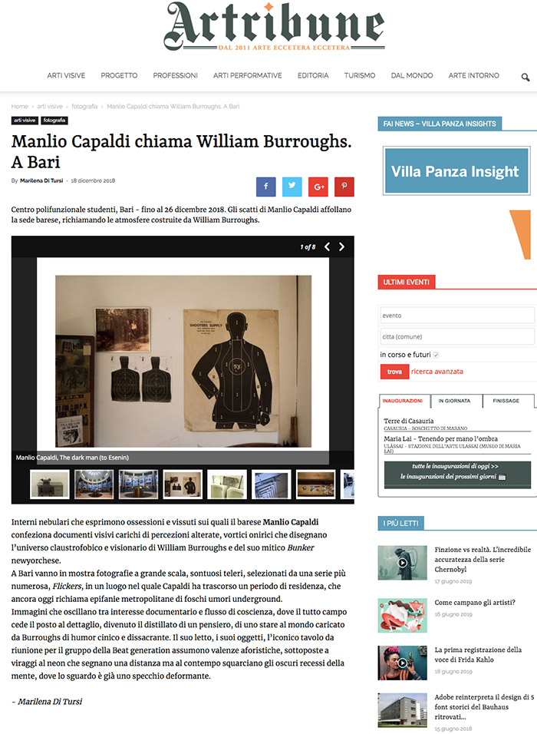
ARTRIBUNE
ARTRIBUNE
Di Marilena Di Tursi
18 dicembre 2018

Slide 27
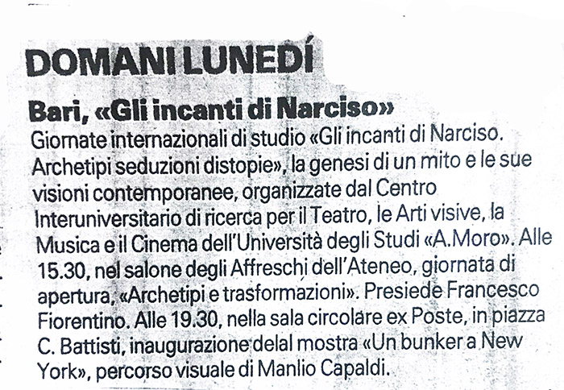
LA GAZZETTA DEL MEZZOGIORNO
LA GAZZETTA DEL MEZZOGIORNO
A cura della Redazione
25 novembre 2018

Slide 28
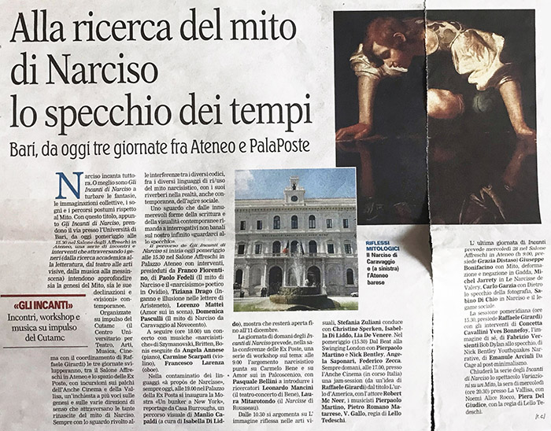
LA GAZZETTA DEL MEZZOGIORNO
LA GAZZETTA DEL MEZZOGIORNO
Di Enrica Simonetti
26 novembre 2018

Slide 29
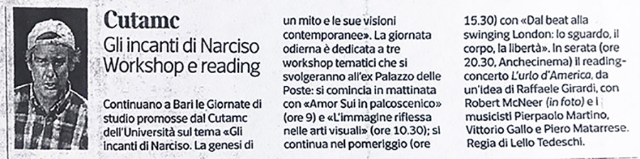
CORRIERE DEL MEZZOGIORNO
CORRIERE DEL MEZZOGIORNO
A cura della Redazione
27 novembre 2018

Slide 30
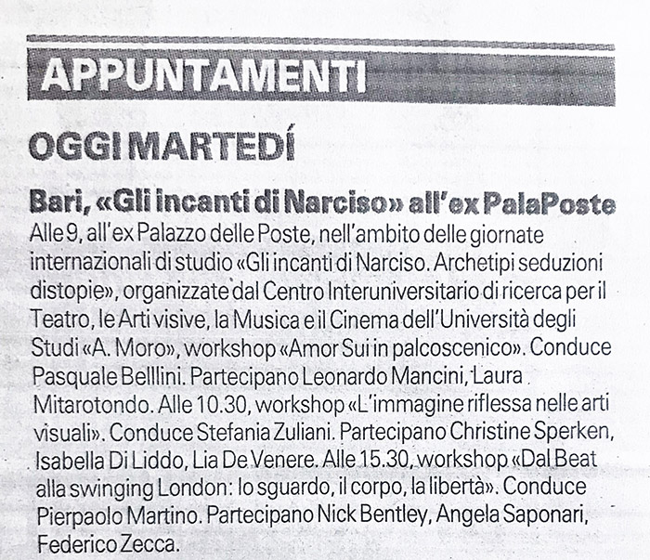
LA GAZZETTA DEL MEZZOGIORNO
LA GAZZETTA DEL MEZZOGIORNO
A cura della Redazione
27 novembre 2018

Slide 31
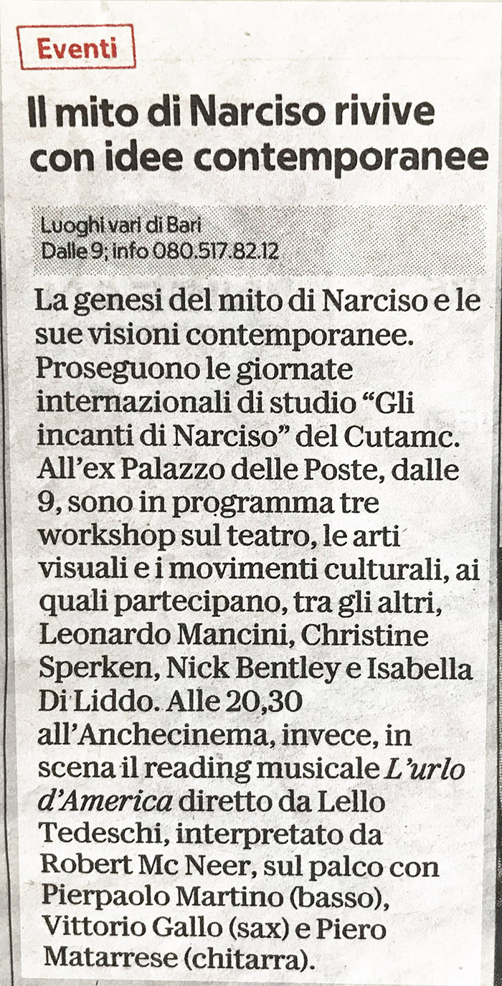
LA REPUBBLICA
LA REPUBBLICA
A cura della Redazione
27 novembre 2018

Slide 32
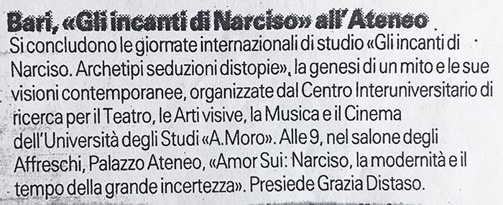
LA GAZZETTA DEL MEZZOGIORNO
LA GAZZETTA DEL MEZZOGIORNO
A cura della Redazione
28 novembre 2018

Slide 33
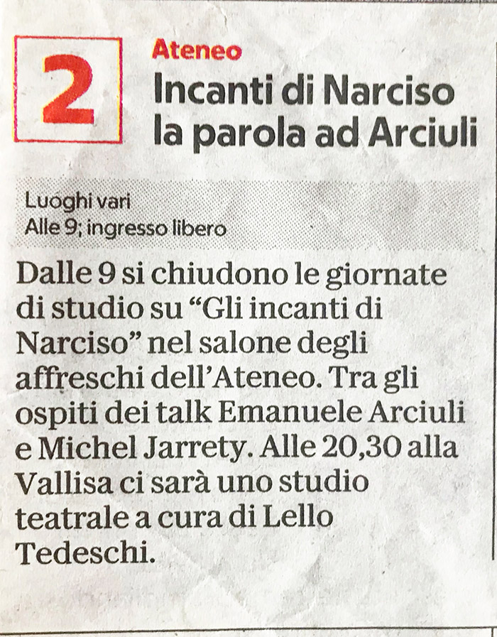
LA REPUBBLICA
LA REPUBBLICA
A cura della Redazione
28 novembre 2018

Slide 34
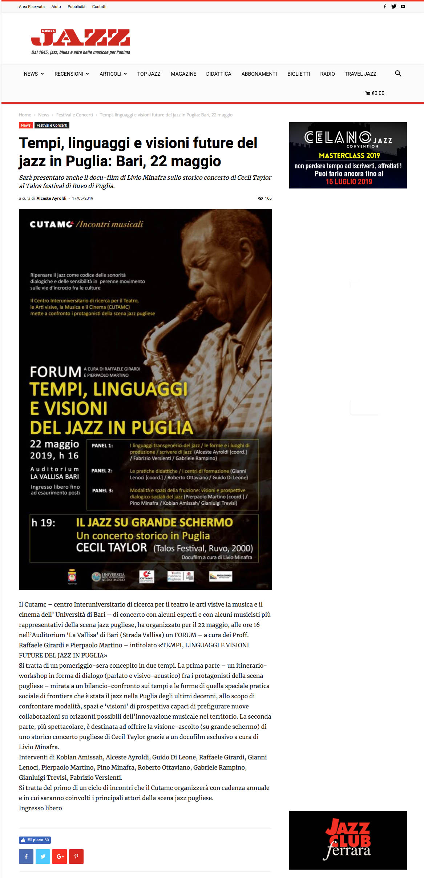
MUSICA JAZZ
MUSICA JAZZ
Di Alceste Ayroldi
17 maggio 2019

Slide 35
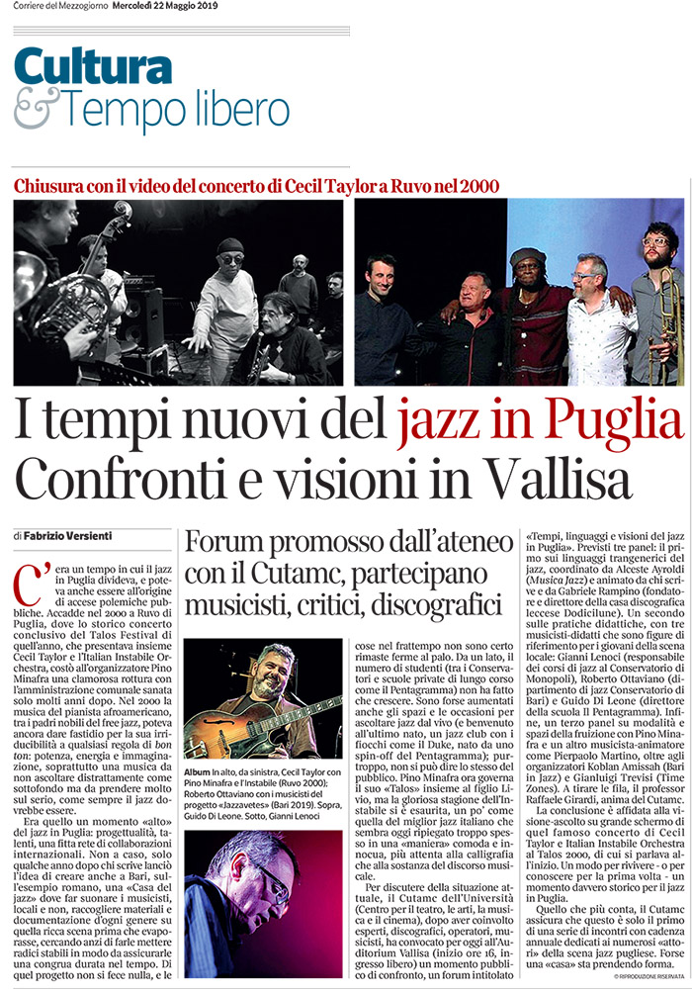
CORRIERE DEL MEZZOGIORNO
CORRIERE DEL MEZZOGIORNO
Di Fabrizio Versienti
22 maggio 2019

Slide 36
Da FAME DI SUD il Sud Italia come non lo avete mai visto
Da FAME DI SUD
Redazione di FdS
Asinus Aureus. A Bari la fiaba immortale di Apuleio messa in musica da Nicola Scardicchio
Venerdì 25 ottobre, alle ore 20.00, presso l’Auditorium ‘Nino Rota’ di Bari, il CUTAMC (Centro Interuniversitario di Ricerca per il Teatro, le Arti Visive, la Musica e il Cinema) e il Conservatorio ‘Niccolò Piccinni’ di Bari, presentano in coproduzione Asinus Aureus – Frammenti da Apuleio, azione coreografica musicale per Soprano, Baritono, Basso, Coro, Voce recitante e due pianoforti, del compositore Nicola Scardicchio. L’opera, composta ed eseguita per la prima volta nel 1987 al Teatro Petruzzelli di Bari con straordinario successo, viene presentata in prima assoluta nella nuova versione con coro.
Interpreti:
Pianoforti: Corrado Fondacone, Monica Rochira
Coro: Harmonia (dir. Sergio Lella)
Voci soliste: Donatella De Luca, Giuseppe Naviglio, Carmine Giordano
Voci recitanti: Noemi Ricco, Francesco Tria
Danzatori: Mimmo Linsalata, Serena Pantaleo, Lucrezia Pastore, Sara Buccarella
Direzione: Irene Corciulo
Coreografia: Domenico Iannone
La cantata Asinus Aureus. Frammenti da Apuleio di Nicola Scardicchio, di cui esiste anche una versione per orchestra, è tratta dall’antico testo letterario Le Metamorfosi (Metamorfoseon, Libri XI), noto anche col titolo de L’Asino d’Oro (Asinus Aureus), unico romanzo della letteratura latina pervenuto interamente fino ad oggi e, insieme al frammentario Satyricon di Petronio, unica testimonianza del romanzo antico in lingua latina.
Protagonista principale del racconto è Lucio, vittima di una metamorfosi in asino a seguito di una pratica magica non andata a buon fine. La sua disavventura è l’episodio-chiave del romanzo che muove il resto dell’intreccio riguardante le peripezie dell’animale. Nell’attesa di riassumere sembianze umane, l’asino passa infatti di mano in mano, mantenendo però sempre un pieno raziocinio che lo rende conscio di ciò che via via gli accade. La narrazione è intervallata dal racconto di altre vicende degne di nota relative alla storia del protagonista o raccontate da altri personaggi. Tra queste, ha un carattere di centralità la celebre favola di Amore e Psiche, nella quale una fanciulla mortale di nome Psiche, simile a Venere per bellezza, diventa sposa del dio Amore senza tuttavia sapere chi egli sia nella realtà, visto che compare al suo fianco solo nell’oscurità della notte; ma alla fine – istigata dalle invidiose sorelle – scoprirà la sua identità e sarà costretta, prima di potersi ricongiungere al divino consorte, ad attraversare una serie di prove, al termine delle quali otterrà l’immortalità. La fiaba - come del resto lo stesso racconto delle avventure di Lucio, con cui presenta evidenti parallelismi – assume un significato allegorico-iniziatico: il dio greco Eros, signore dell’amore e del desiderio -, unendosi a Psiche, ossia l’anima umana – le dona l’immortalità, ma per giungervi essa dovrà affrontare alcune durissime prove, tra cui quella di scendere agli Inferi per purificarsi. Allo stesso modo Lucio potrà riacquistare sembianze umane solo dopo varie traversie e dopo essersi cibato di rose, destino che si compirà durante una solenne festa in onore di Iside, quando l’asino riprenderà forma umana dopo aver mangiato le rose che adornavano il sistro di un sacerdote della dea, alla quale l’uomo si consacrerà a sua volta in segno di riconoscenza, entrando così nella ristretta cerchia degli adepti al suo culto misterico.
Auditorium ‘Nino Rota’, Bari
Via Cifarelli 27
ore 20.00
Ingresso libero fino ad esaurimento posti

Slide 37

Al Conservatorio di Bari l' Asinus Aureus, azione coreografica musicale basata sull'opera di Apuleio 25 ottobre 2019
„
Andrà in scena il 25 ottobre 2019, alle ore 20.00 presso l’Auditorium “Nino Rota” del Conservatorio Piccinni di Bari, l’esecuzione in versione rinnovata di Asinus Aureus, frammenti da Apuleio, l'azione coreografica musicale per voci di soprano, baritono, basso, coro e voci recitanti. L’allestimento nasce in seno al CUTAMC (centro interuniversitario di ricerca per il teatro, le arti visive, la musica e il cinema) come prima co-produzione insieme al Conservatorio di Bari: una inedita collaborazione che guarda in prospettiva e mira in questa straordinaria occasione a valorizzare i giovani talenti del Conservatorio e le nuove risorse attoriali emerse nei più recenti stage teatrali del CUTAMC. Il Centro universitario porta anche in scena l’esperto (e rinnovato) Coro ‘Harmonia’, forte della presenza di Giuseppe Naviglio, uno dei massimi interpreti internazionali dell’opera lirica sia barocca sia contemporanea. L’evento, oltre al valore intrinseco garantito dalla qualità artistica della musica di Nicola Scardicchio, ha il merito di mettere in atto un’inedita e preziosa forma di cooperazione tra le giovani risorse artistiche della città per un rinnovato e più intenso dialogo delle due massime istituzioni culturali di Bari con la più ampia realtà della società civile.
Asinus Aureus è un’opera capace di fondere la straordinaria ricchezza espressiva di un grande testo classico come Le Metamorfosi (o L’asino d’oro) di Apuleio con le suggestioni di un linguaggio scenico-musicale attualissimo, nel quale musica, parola, danza e performance attoriale puntano a una generosa prova di Gesamtkunstwerk, mettendo in valore un processo di fusione che ha come esito un insieme compatto e suadente. L’opera di Scardicchio mira a reinterpretare per singoli, preziosi frammenti l’estro mimetico e teatrale dell’affabulazione apuleiana, che sospende nel cielo del mito e della magia le composite sorti (fra tragiche e comiche) del genere umano, ma lasciando la primazia all’incantamento erotico (la favola di Amore e Psiche), non senza che all’eroe (Lucio), eterno curioso, la Fortuna volubile imponga una sorta di anamorfosi (la ‘trasformazione’ in asino), in attesa che un’altra divinità (Iside) gli consenta un provvidenziale ritorno all’identità umana.
Asinus Aureus, frammenti da Apuleio (1987)
Azione coreografica musicale per voci di Soprano, Baritono, Basso, Coro e Voci recitanti,
di NICOLA SCARDICCHIO
Coro ‘Harmonia’ (direttore Sergio Lella)
Voci soliste: Donatella De Luca, Giuseppe Naviglio, Carmine Giordano
Voci recitanti: Noemi Ricco, Francesco Tria
Pianoforti: Corrado Fondacone, Monica Rochira
Direzione: Irene Corciulo
Coreografia: Mimmo Iannone
Ingresso libero fino a esaurimento posti.
Il Centro, erede dello storico CUTAMC, si è costituito dal 2017 in partnership con l’Università di Roma Tor Vergata, intendendo aprire una nuova stagione di ricerche e iniziative culturali legate allo sviluppo dei diversi linguaggi della scena, delle arti visive, della musica e dell’immagine in movimento.
Da una prospettiva progettuale orientata in senso interdisciplinare verso le molteplici forme culturali del mondo della cosiddetta ‘terza missione’, il Centro punta ad un’azione feconda nel variegato scenario metropolitano, basandosi sui princìpi della cittadinanza inclusiva e del dialogo interculturale, privilegiando in tal senso il coinvolgimento (anche in funzione formativa) del mondo giovanile-universitario nell’esperienza scientifica, nel confronto delle idee e nell’iniziativa sul campo: il campo delle arti. Fra i suoi scopi vicari c’è l’umanizzazione dei rapporti all’interno dei sistemi della comunicazione culturale, per una crescita qualificata e consapevole delle vocazioni individuali e delle buone pratiche culturali-professionali.
“
Da BARITODAY
Al Conservatorio di Bari l' Asinus Aureus, azione coreografica musicale basata sull'opera di Apuleio 25 ottobre 2019
Redazione
21 ottobre 2019 16:41
“

Slide 38
la Repubblica Bari
da La Repubblica Bari
Paolo Bonolis si racconta a Bari, i 10 eventi da non perdere in Puglia
Arte, musica, cinema, danza, teatro e letteratura: gli appuntamenti di venerdì 25 ottobre in Puglia.
di GENNARO TOTORIZZO
ASINUS AUREUS
Auditorium Rota
Via Cifarelli 26, alle 20
Ingresso libero
Un testo antico come Le metamorfosi (o L’asino d’oro) di Apuleio, scritto nel secondo secolo, incontra il linguaggio scenico e musicale contemporaneo. Alle 20 nell’auditorium Rota del conservatorio Piccinni, andrà in scena l’esecuzione in versione rinnovata di Asinus aureus, frammenti da Apuleio, azione coreografica musicale per voci di soprano, baritono, basso, coro e voci recitanti del compositore barese Nicola Scardicchio. Si tratta di una prima co-produzione tra Cutamc, centro interuniversitario di ricerca per il teatro, le arti visive, la musica e il cinema, e il Conservatorio. Il centro porterà sul palco il coro Harmonia, diretto da Sergio Lella, che accompagnerà le voci soliste Giuseppe Naviglio (tra i più apprezzati interpreti dell’opera lirica, sia barocca che contemporanea), Donatella De Luca e Carmine Giordano, e le voci recitanti Noemi Ricco e Francesco Tria. Nell’esibizione, con la direzione di Irene Corciulo, suoneranno anche Corrado Fondacone e Monica Rochira ai pianoforti, mentre Mimmo Iannone curerà la coreografia. Info 080.574.00.22.

Slide 39
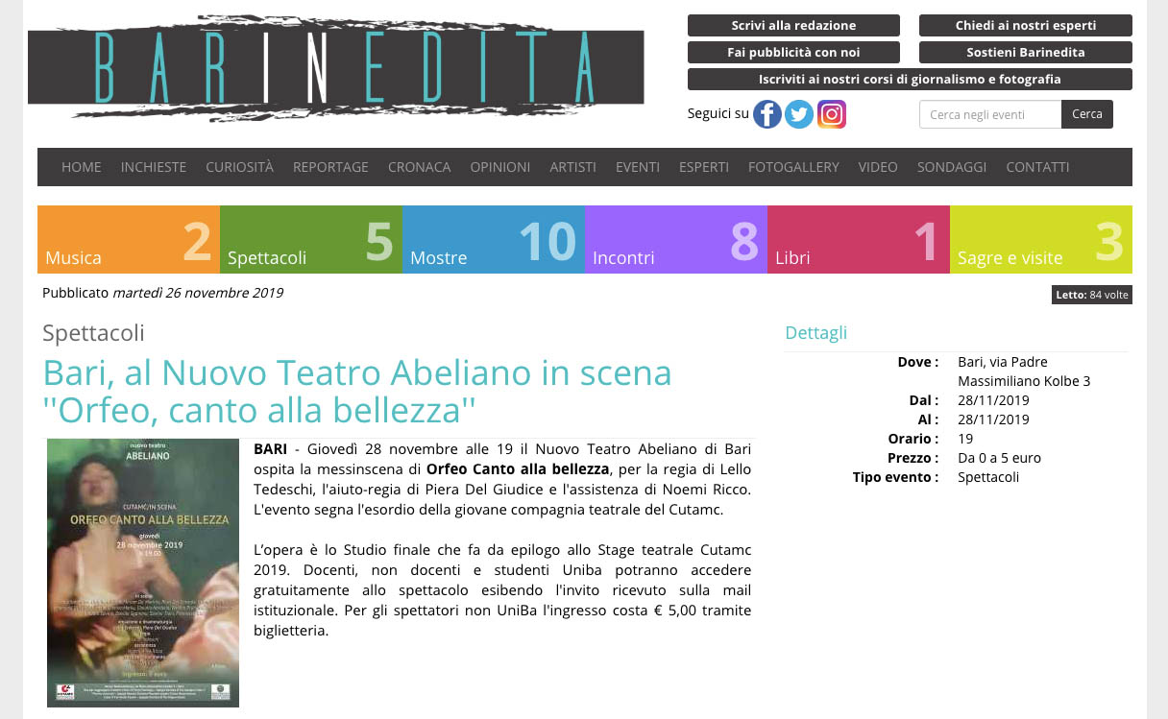
BARINEDITA
BARINEDITA
A cura della Redazione
26 novembre 2019

Slide 40
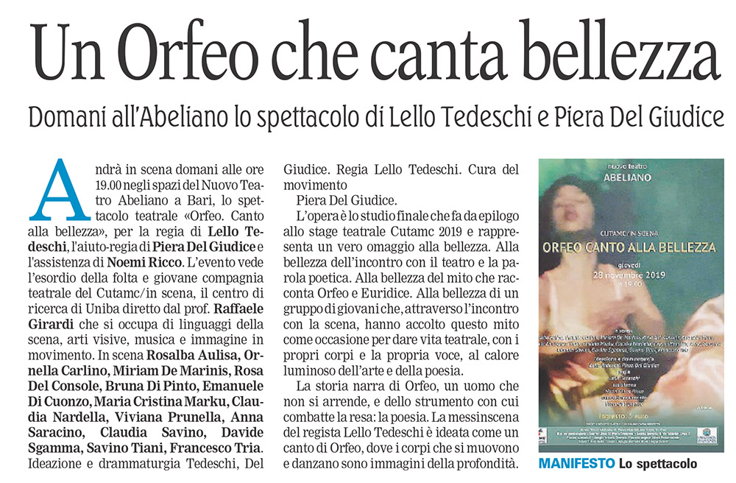
LA GAZZETTA DEL MEZZOGIORNO
LA GAZZETTA DEL MEZZOGIORNO
A cura della Redazione
27 novembre 2019

Slide 41
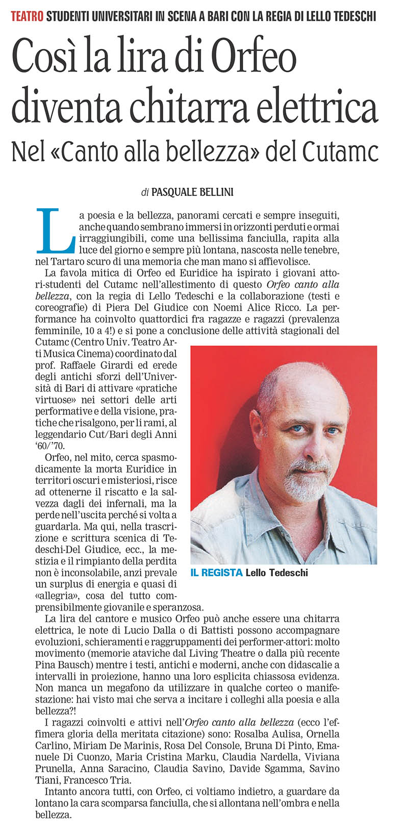
LA GAZZETTA DEL MEZZOGIORNO
LA GAZZETTA DEL MEZZOGIORNO
Di Pasquale Bellini
11 dicembre 2019

Slide 42
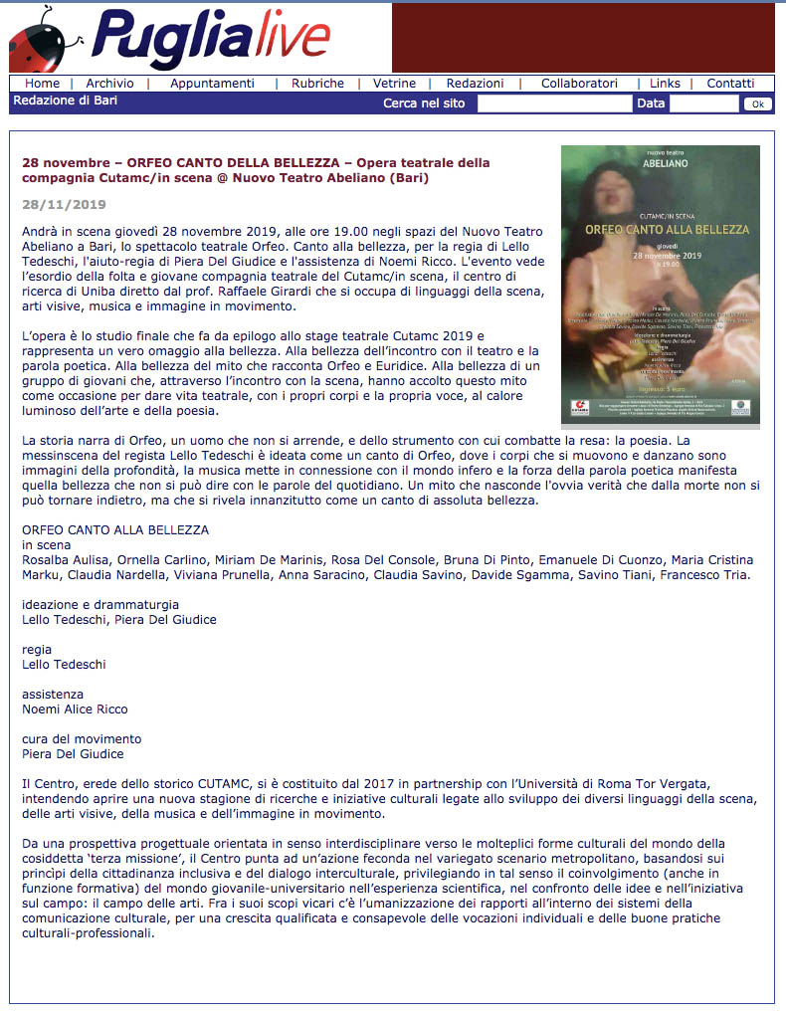
PUGLIALIVE
PUGLIALIVE
A cura della Redazione
28 novembre 2019

Slide 43
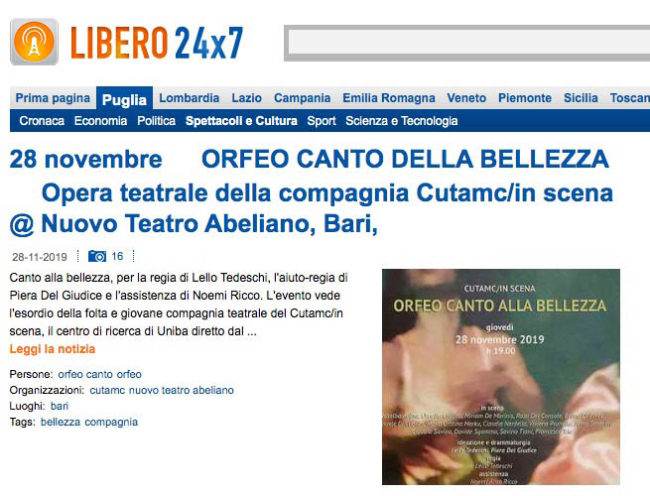
VENTIPERQUATTRO
LIBERO
A cura della Redazione
28 novembre 2019

Slide 44
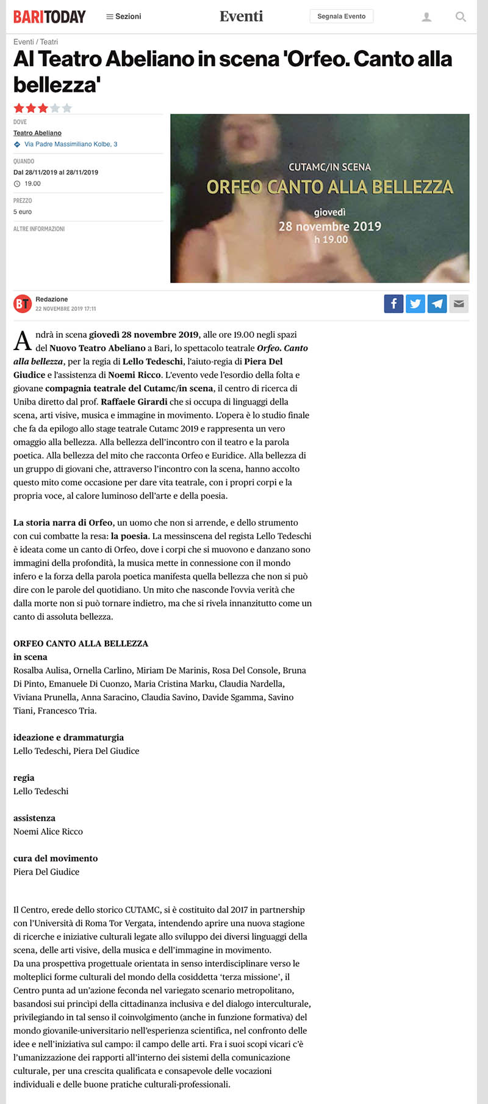
BARI TODAY
BARI TODAY
A cura della Redazione
22 novembre 2019

Slide 45
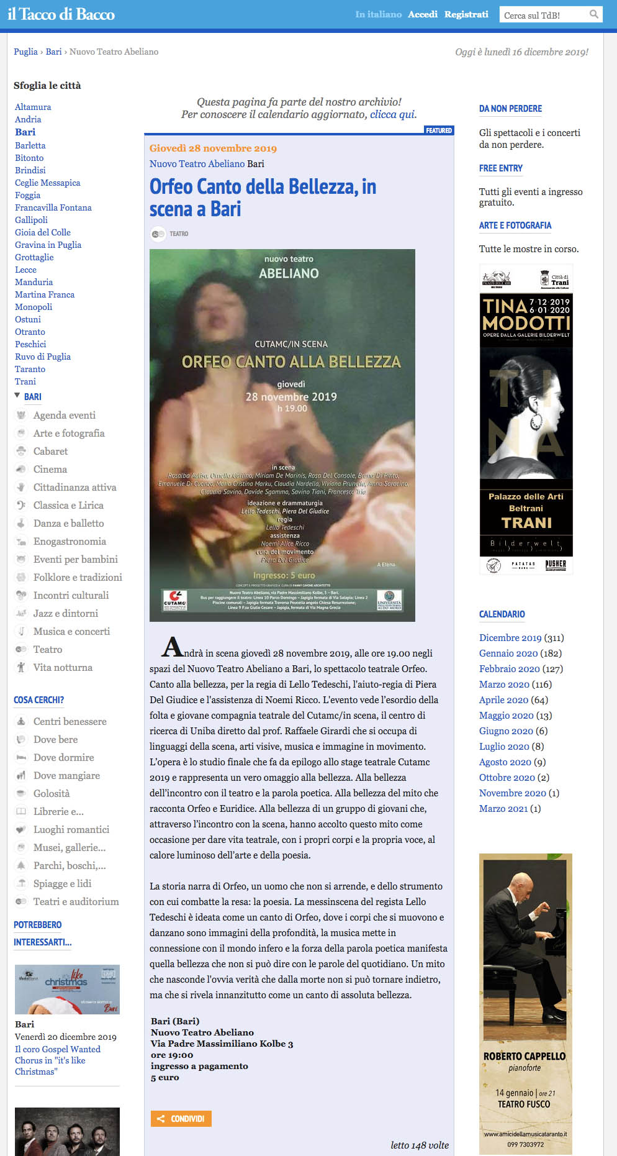
IL TACCO DI BACCO
IL TACCO DI BACCO
A cura della Redazione
25 novembre 2019

Slide 46
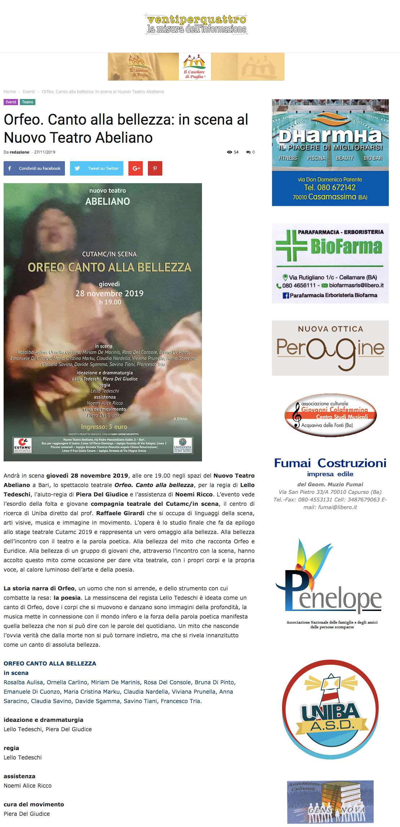
VENTIPERQUATTRO
VENTIPERQUATTRO
A cura della Redazione
27 novembre 2019

Slide 49
LA REPUBBLICA
LA REPUBBLICA
Di Gennaro Totorizzo
28 novembre 2019

